Slide 1
« La Belle Liégeoise » - techniques spécifiques pour le suivi et la réception de la passerelle

Slide 2
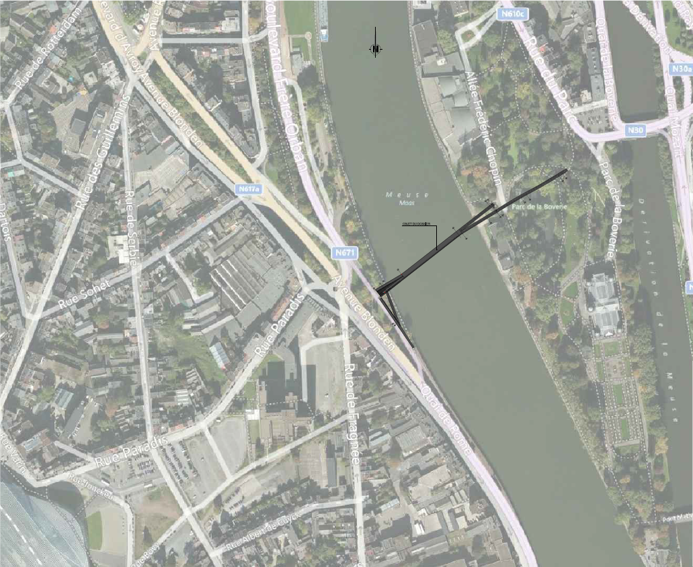
L’ouvrage

Slide 3
L’ouvrage

Slide 4
La chronologie des évènements
28/04/2016
6-8/05/2016
31/7/2015
2/05/2016
3/2/2014
Avril 2015
Début du chantier
Problème de fabrication de la catène arrière
Epreuve de mise en charge
Vibration anormale de la passerelle
Mise en place de la structure
Inauguration

Slide 5
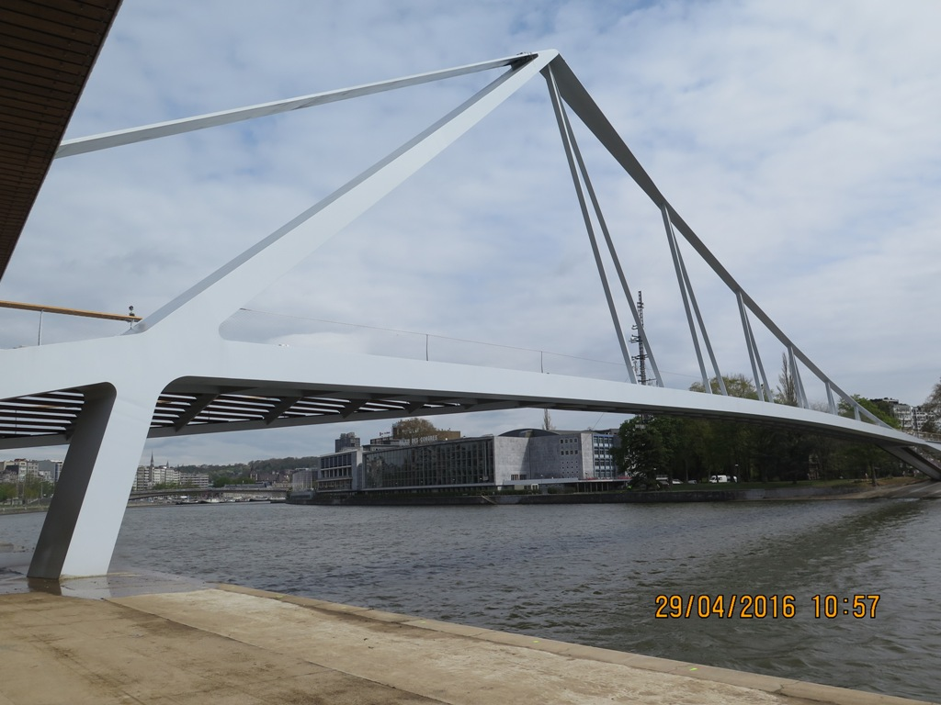
la catène

Slide 6
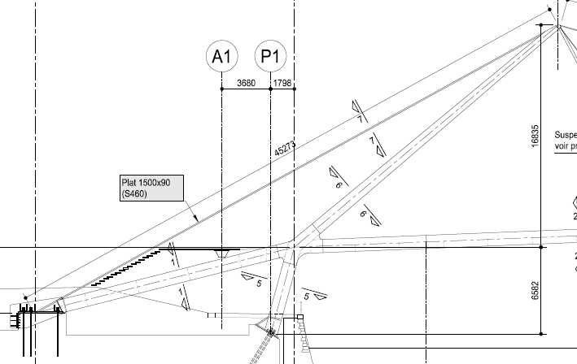
la catène
Tête de pylône
Ancrage

Slide 7
Le problème
Position de service
Position de montage
montage en position de service
Efforts excédentaire sur la catène

Slide 8
SOLUTION RETENUE
Découpage de la catène
soudage de la partie découpée dans sa position de montage
Mise en place d’une cale
Amplitude de la plastification
Extension de la plastification

Slide 9
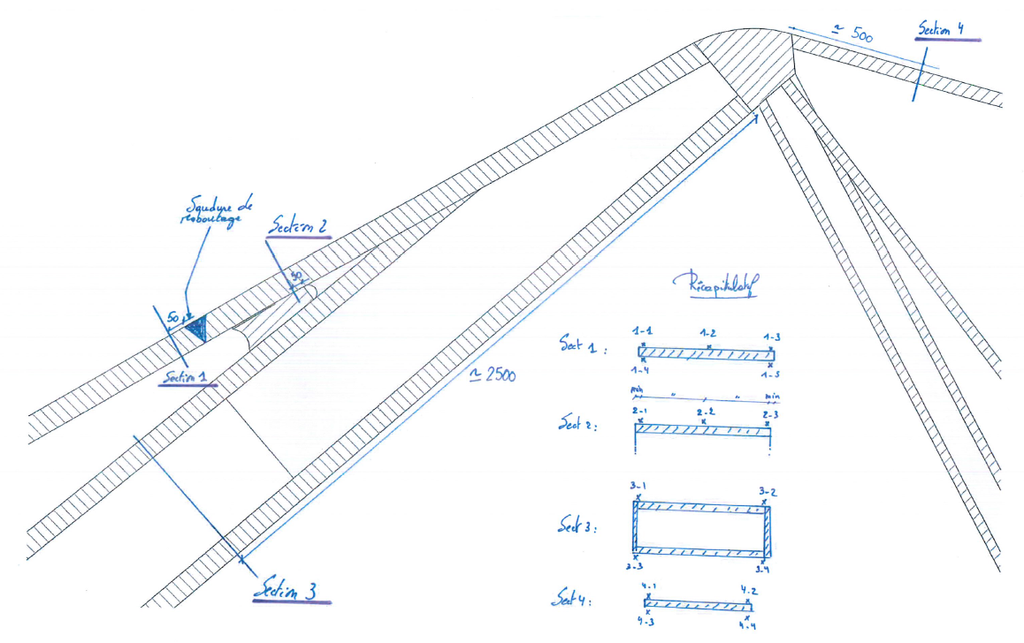
L’instrumentation

Slide 10
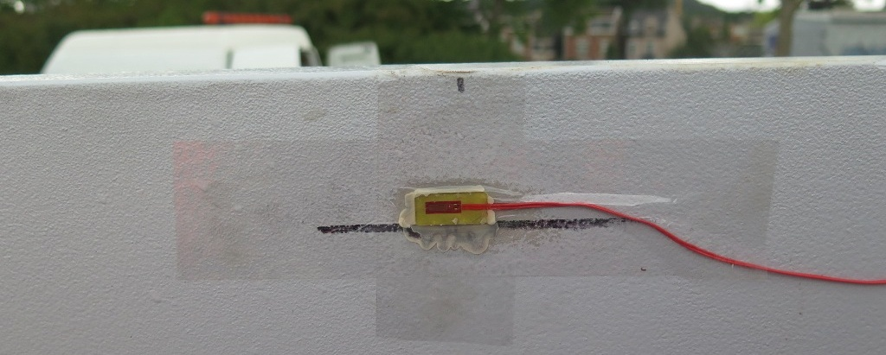
L’instrumentation
Les jauges de déformations
effort
déformation
variation de la résistance

Slide 11
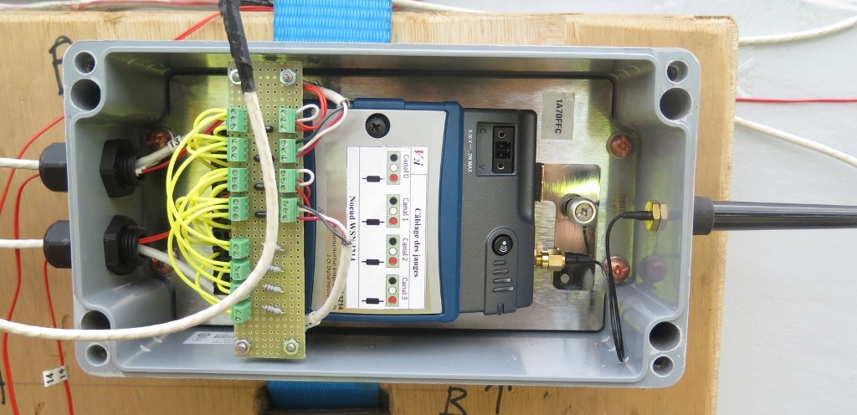
L’instrumentation
Le module de mesure
transmission des données sans fil (WI-FI)

Slide 12
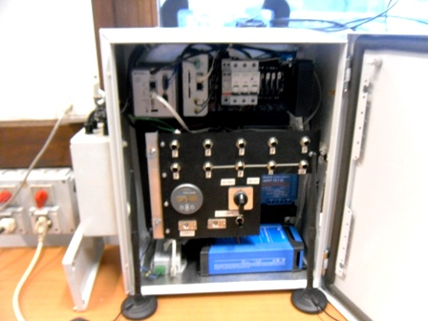
L’instrumentation
La centrale de gestion
Récupération des données des modules de mesures
Transmission des données vers un serveur (3G)

Slide 13
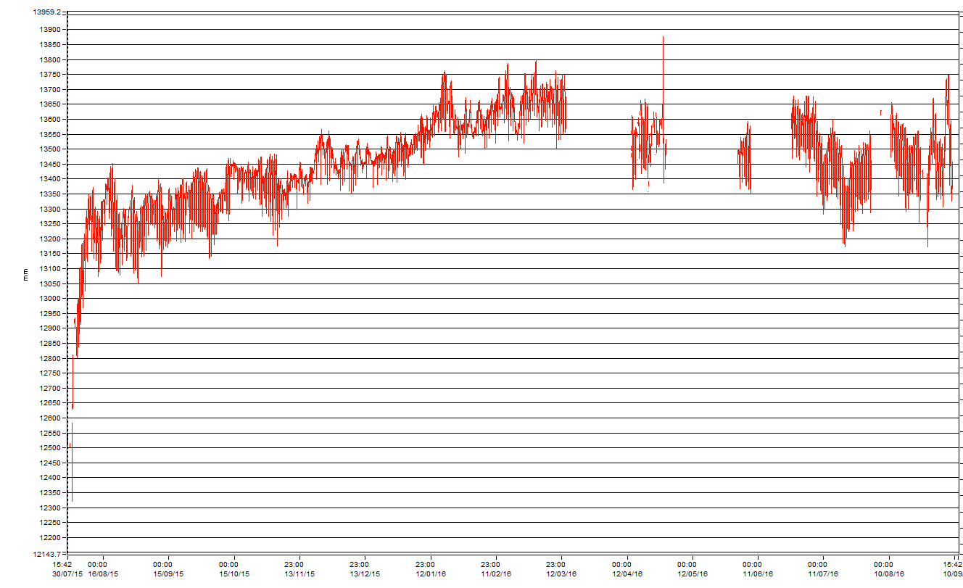
Les résultats
Finition de la passerelle
Essai de chargement
Passerelle en activité
Mise en place de la structure

Slide 14
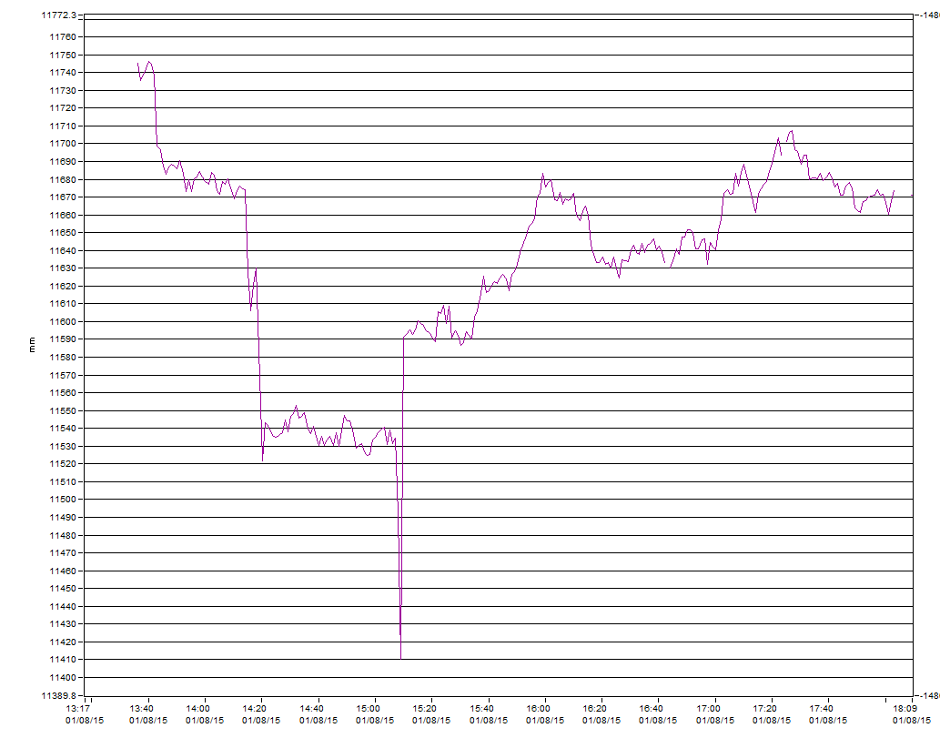
Les résultats
Incident de levage

Slide 15
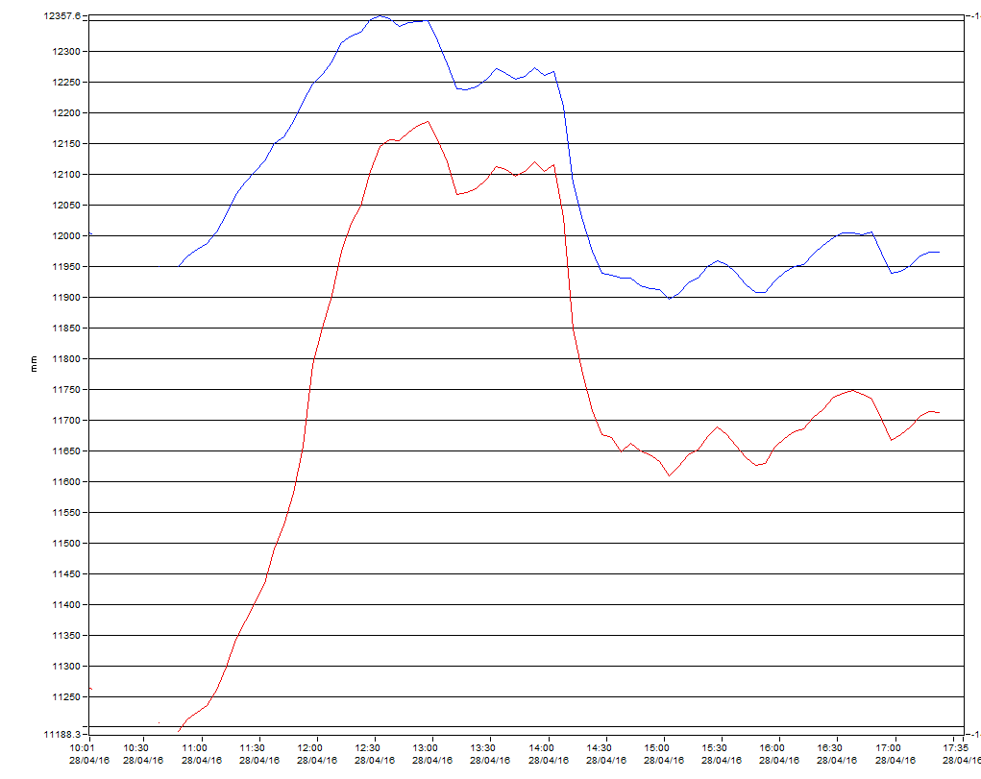
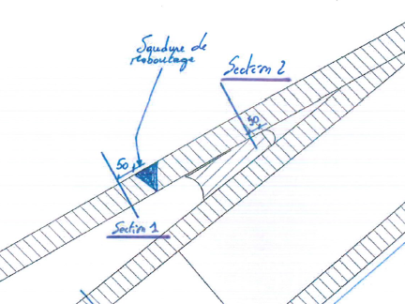
Les résultats

Slide 16
Conclusions problème catène
Détection d’une plastification dans la zone de la cale
Amplitude de la plastification inférieure aux attentes
Comportement élastique dans les autres zones
Résultats rassurants sur le comportement de la structure

Slide 17
La chronologie des évènements
2/05/2016
6-8/05/2016
3/2/2014
Avril 2015
31/7/2015
28/04/2016
Début du chantier
Problème de fabrication de la catène arrière
Epreuve de mise en charge
Vibration anormale de la passerelle
Mise en place de la structure
Inauguration

Slide 18
LES EPREUVES DE MISE EN CHARGE
Sur tous nouveaux ouvrages avant leur mise en service
Sur ouvrages réparés structurellement
BUTS :
Vérifier le bon comportement sous des charges proches des charges théoriques prévues par les normes de calculs
Contribue à la réception provisoire de l’ouvrage

Slide 19
La structure
6 tronçons
Rive gauche
Meuse
Parc

Slide 20
La structure
2 phases d’essais
Rive gauche
Meuse
Parc

Slide 21
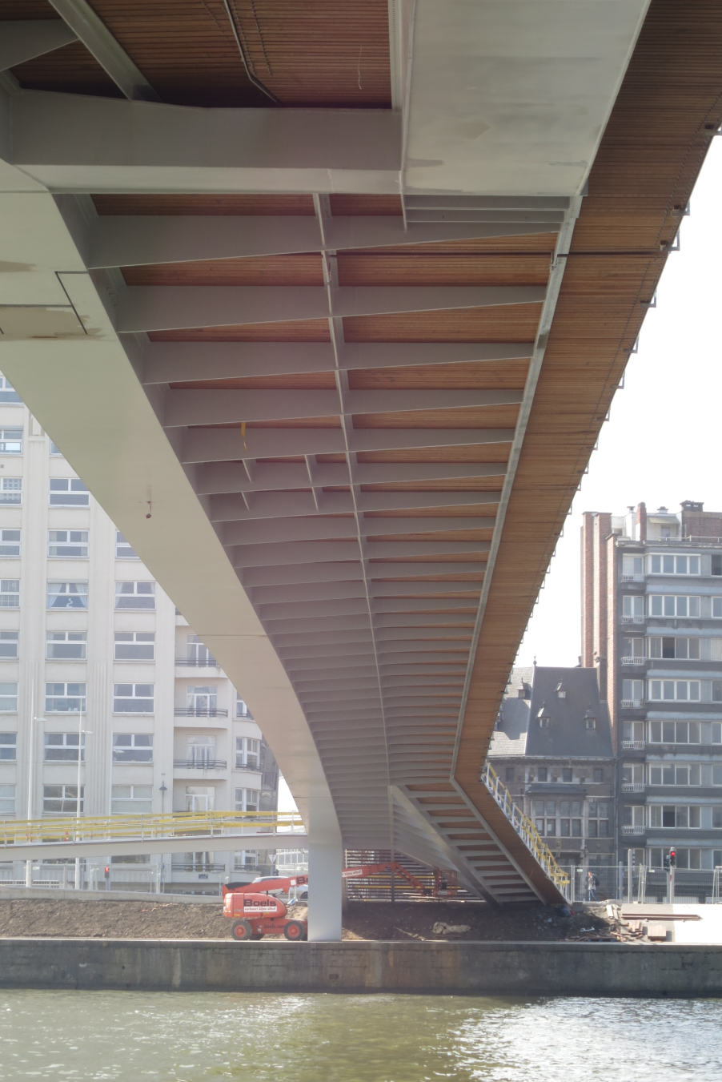
La structure
Travée sur la Meuse:
Longueur: 161m
Suspendu à la catène
Poutre caisson latérale
Platelage en porte-à-faux

Slide 22
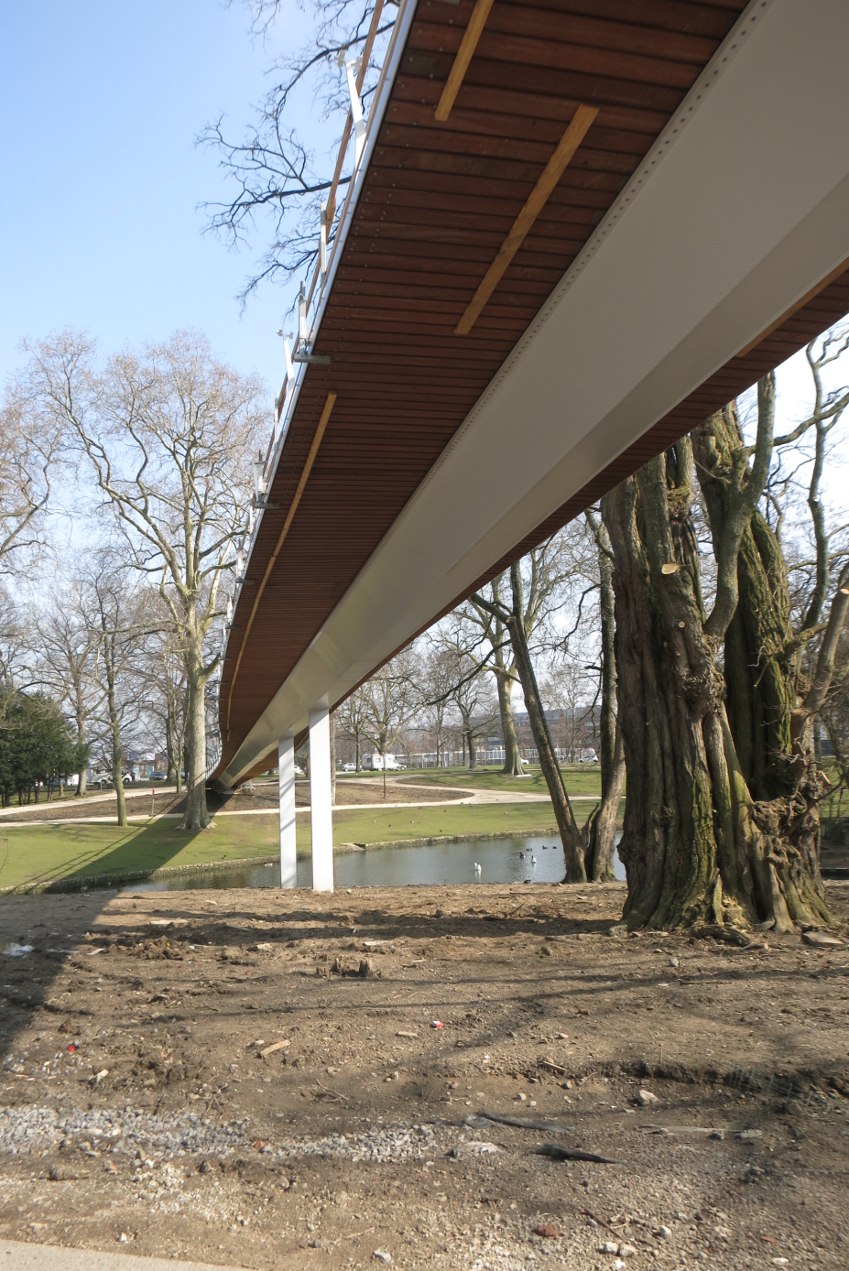
La structure
Tronçon 4 dans le parc:
Longueur: 50m
Poutre caisson
Platelage excentré

Slide 23
Charges à mobiliser
Tronçon 4 : 45 tonnes
➔ 600 personnes
Travée en Meuse: 112.5 tonnes
➔ 1500 personnes

Slide 24
Charges à mobiliser
Usage de poids-lourds ➔
Impossible pour le platelage

Slide 25
Charges à mobiliser
Big-bags ➔
Impossible vu la manutention

Slide 26
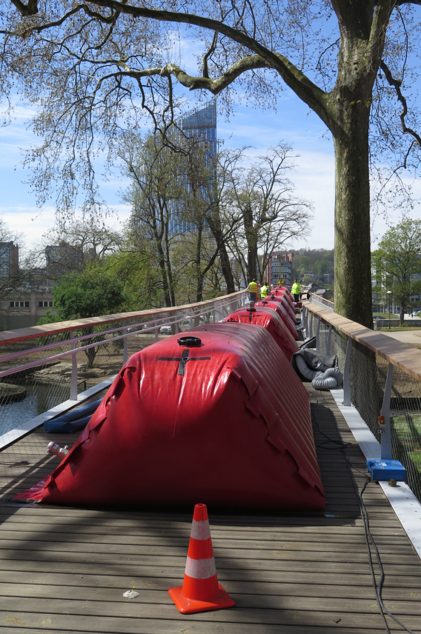
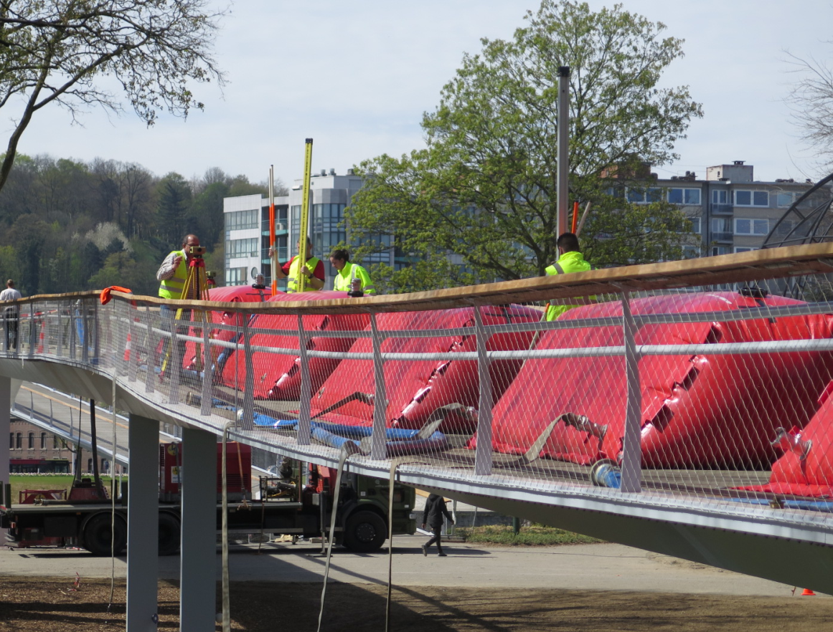
Charges à mobiliser
Recours au J-Bars

Slide 27
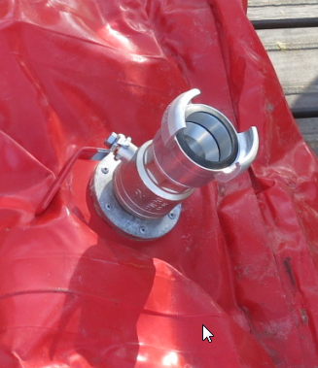
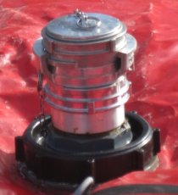
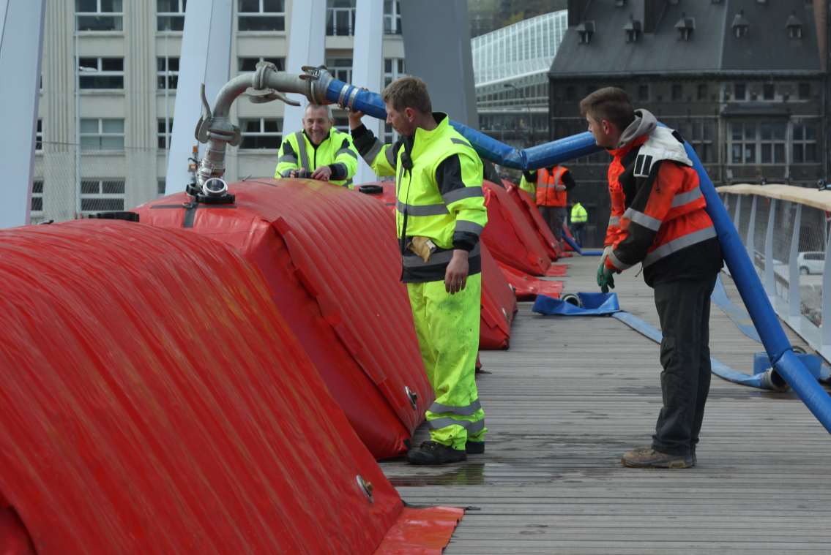
Charges à mobiliser
Recours au J-Bars:
Élaboration de la mise en œuvre
Création de pièces (remplissage, vidange)
Essai grandeur nature
Besoin de sous-traitants, location de matériel
Besoin de main d’œuvre

Slide 28
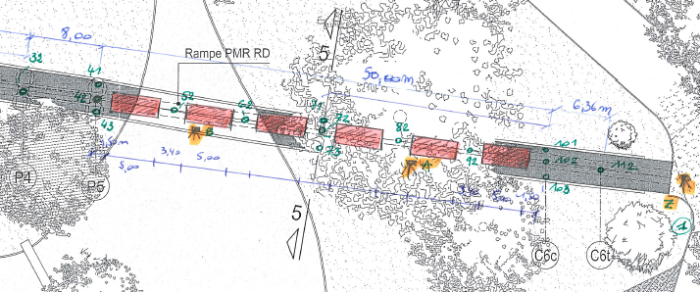
Tronçon 4 dans le parc
Étang

Slide 29
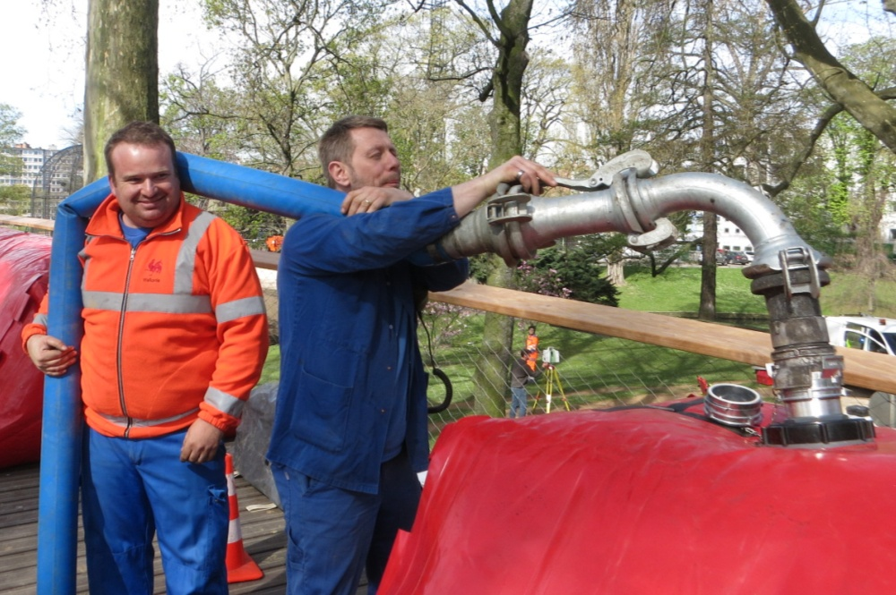
Chargement

Slide 30
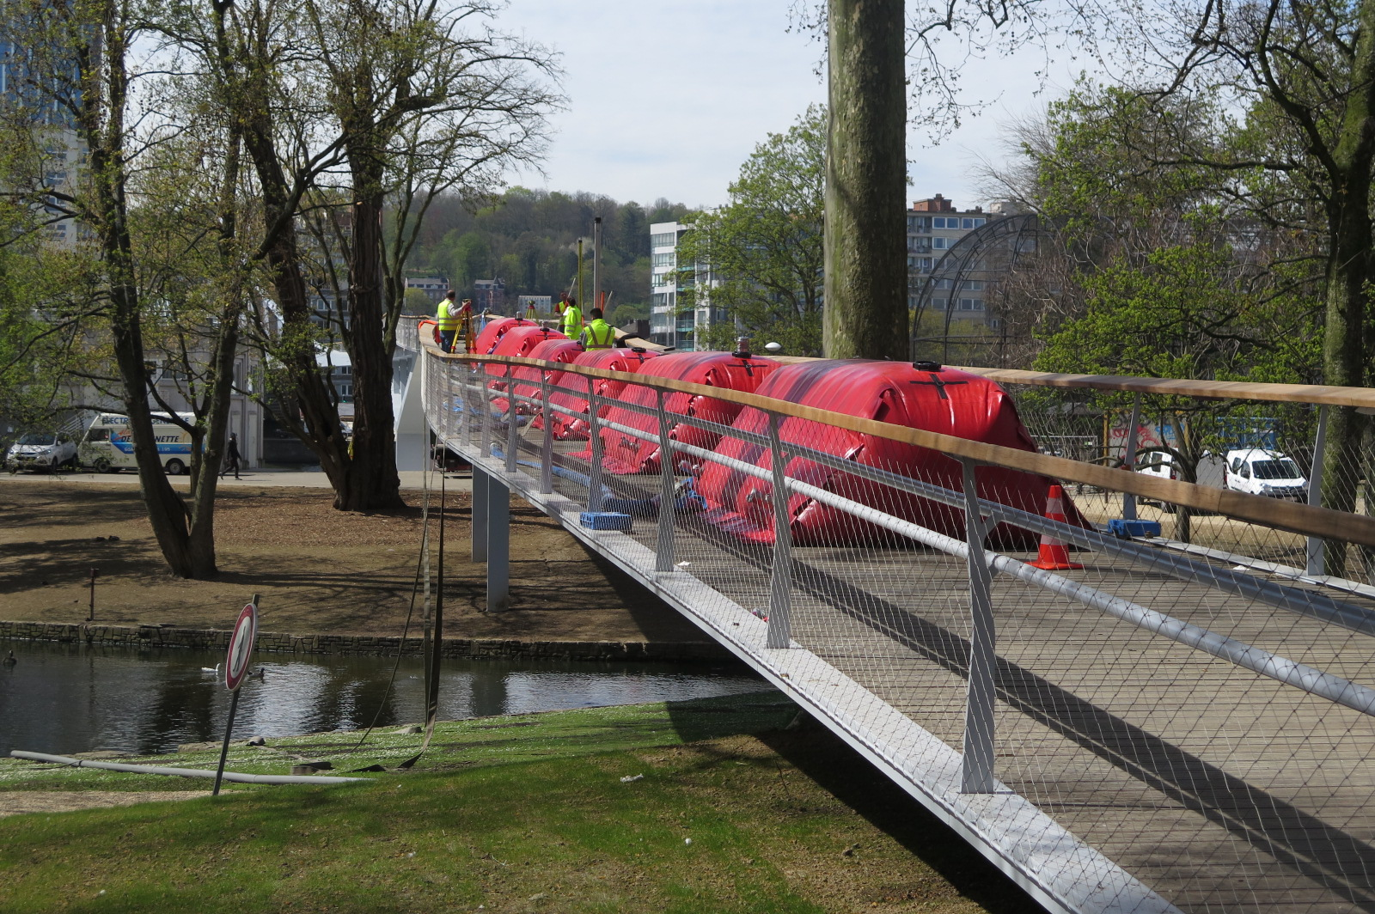
6 x 7,500 tonnes
➔45 tonnes
600 personnes

Slide 31
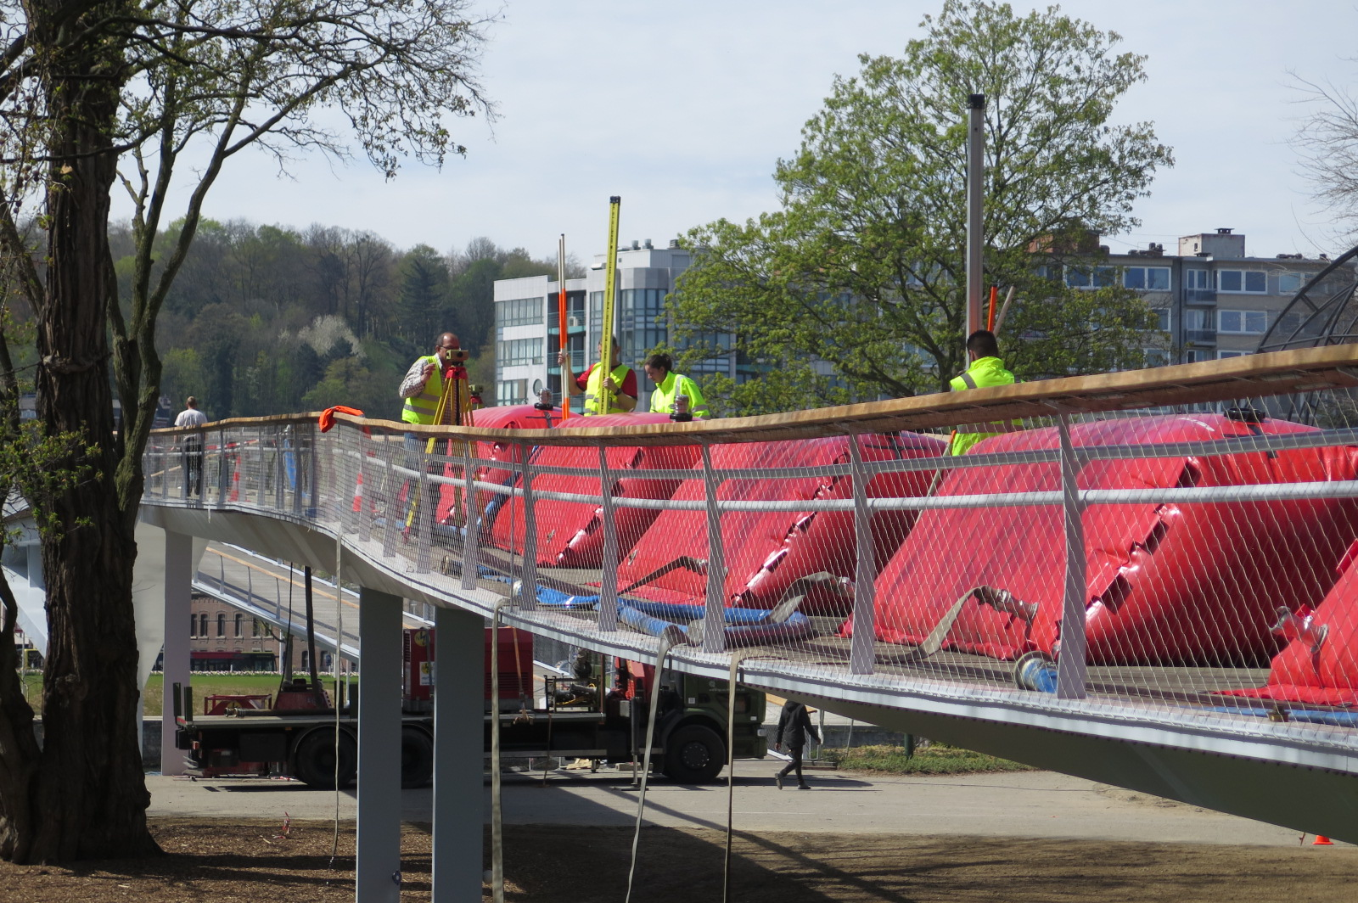
Mesurage par nivellement
Repères provisoires
Précision: 3/10 mm

Slide 32
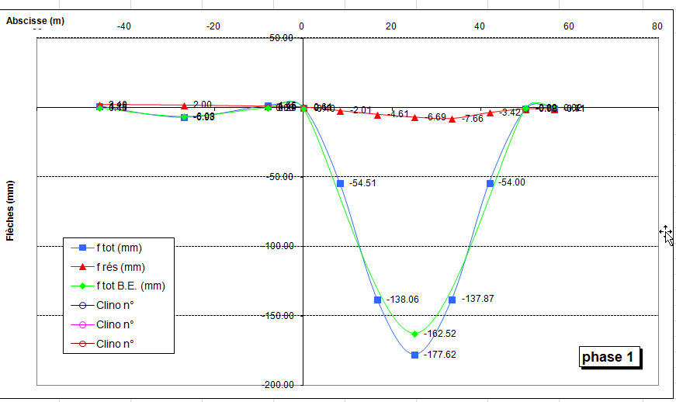
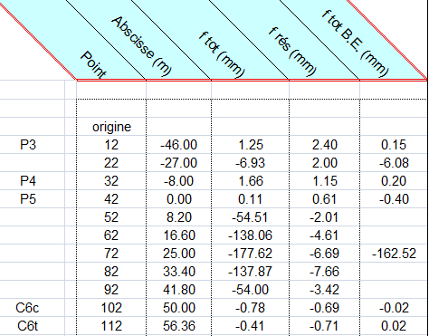
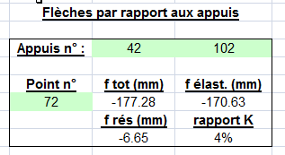
Encodage et analyse des résultats sur site

Slide 33
Travée sur la Meuse
20 m
117 m
44 m
15 m

Slide 34
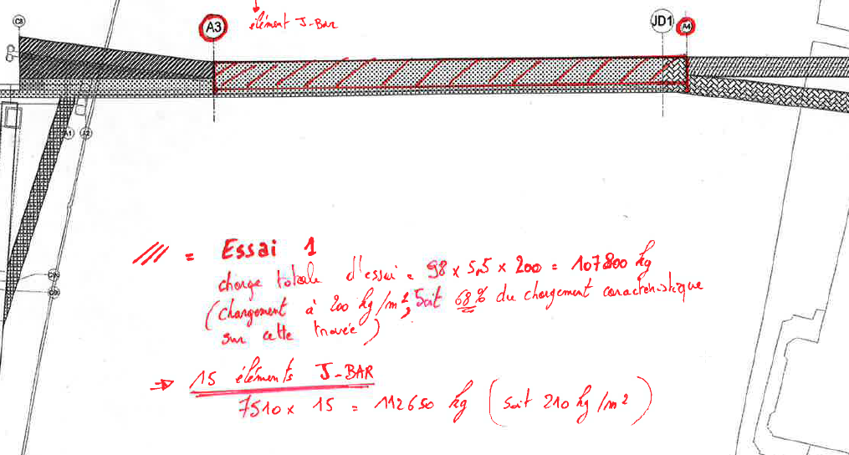
Travée sur la Meuse

Slide 35
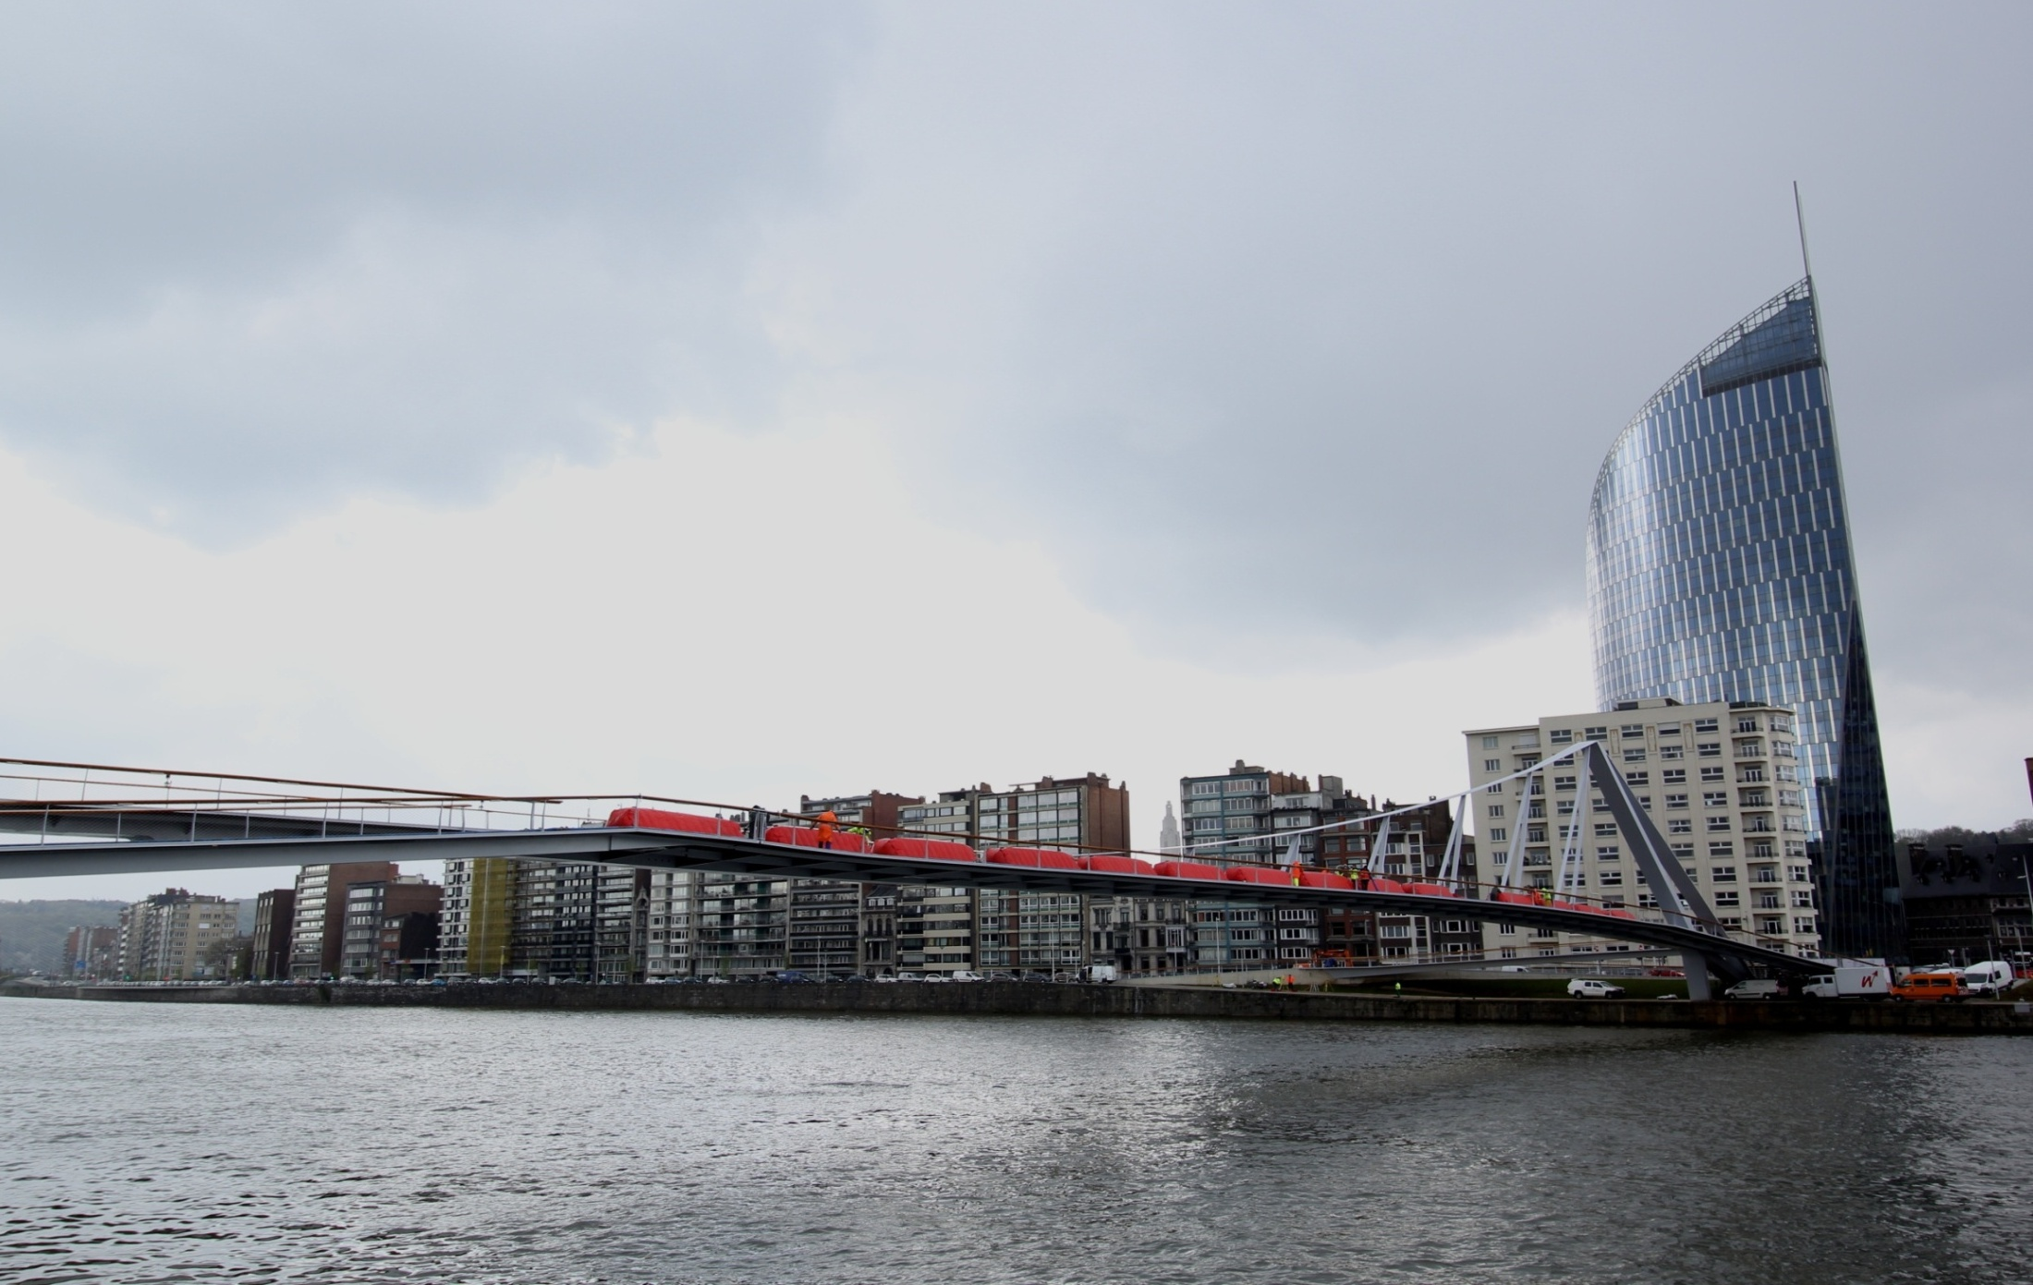
15 x 7,500 tonnes
➔112.5 tonnes
1500 personnes

Slide 36
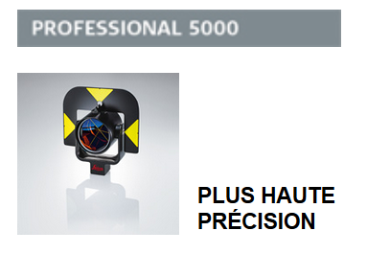
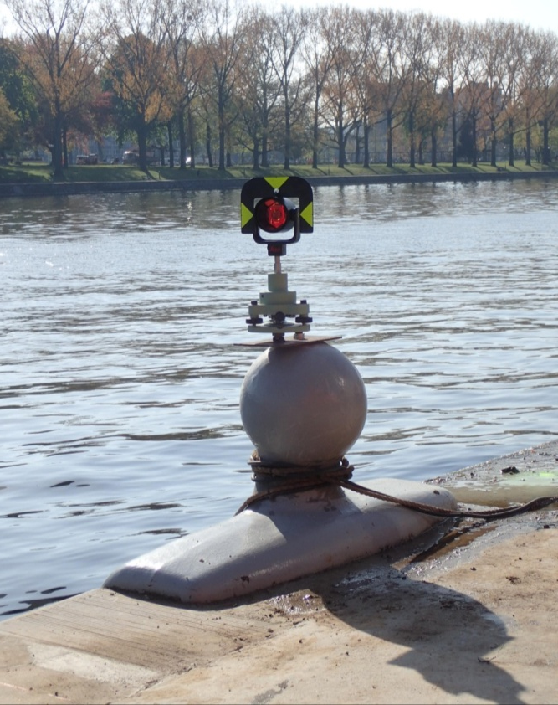
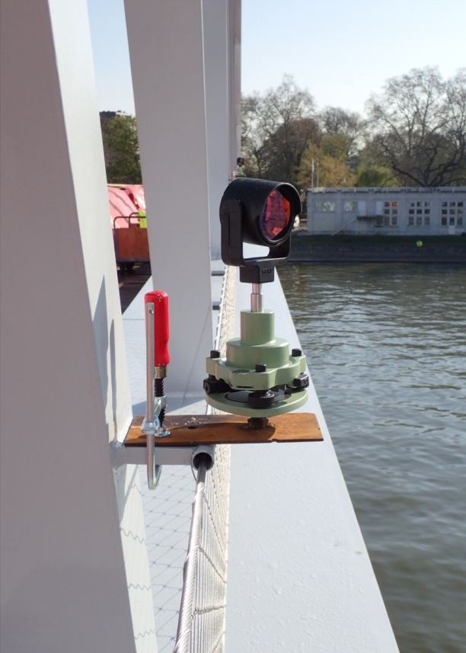
Travée sur la Meuse: mesures
Nivellement impossible: timing, vibration
➔ Mesurage par 2 stations totales motorisées
Positionnement de prismes
Prismes de référence: 3/station
Prismes sur l’ouvrage
2 rangées: axe caisson-catène + axe rive
Prisme de référence
Prisme sur ouvrage

Slide 37
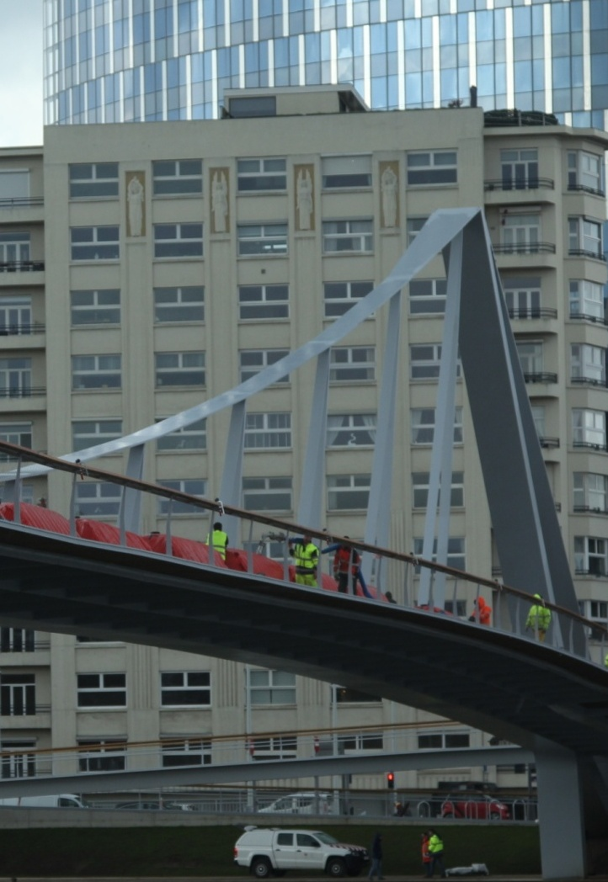
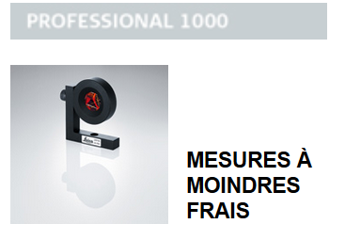
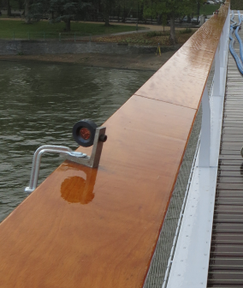
Les prismes sur la main courante

Slide 38
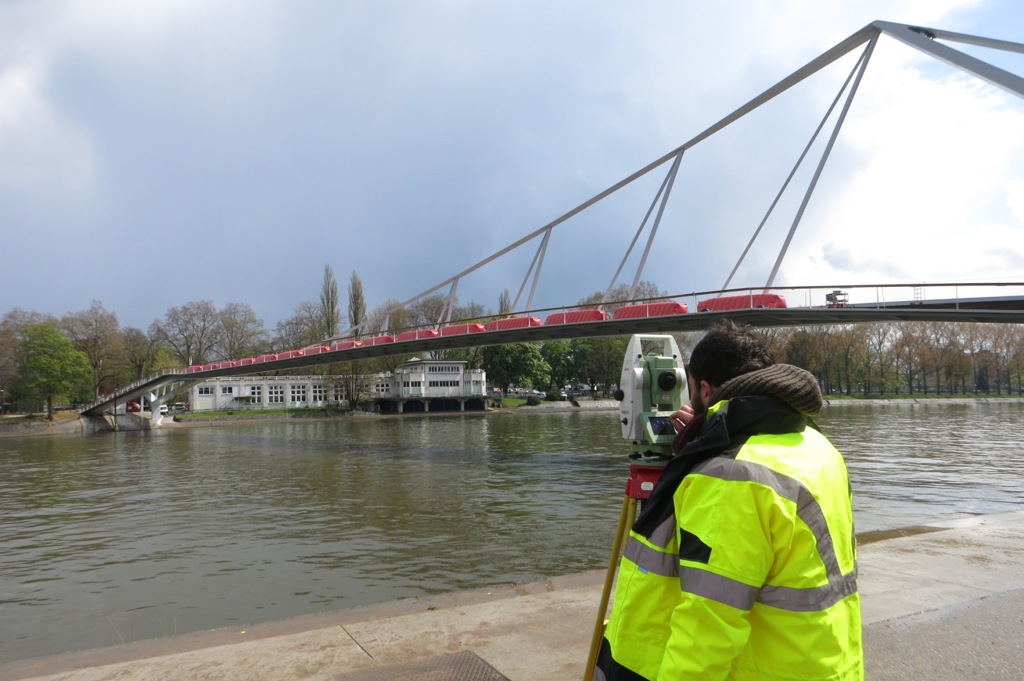
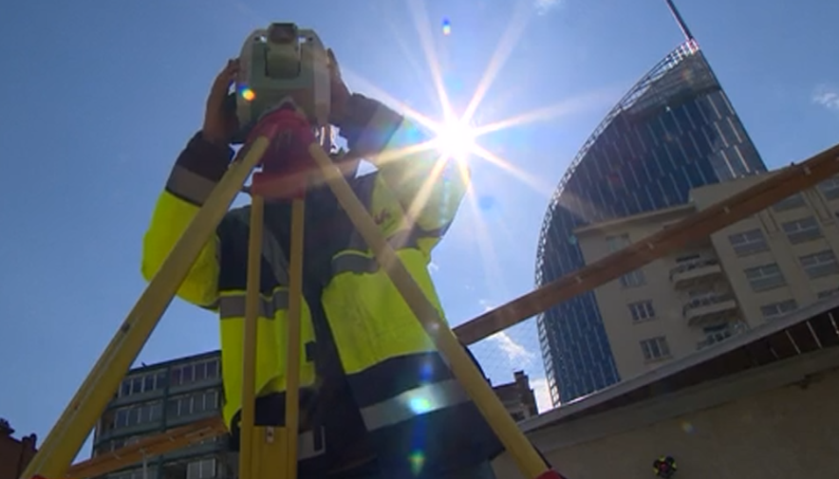
Station totale motorisées

Slide 39
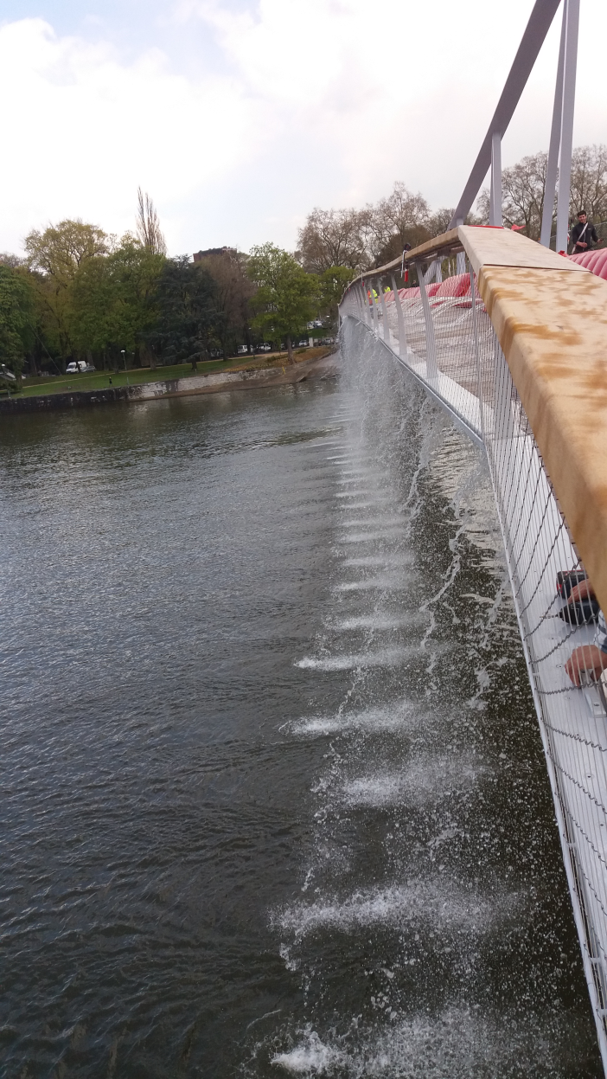
Déchargement

Slide 40
CAISSON

Slide 41
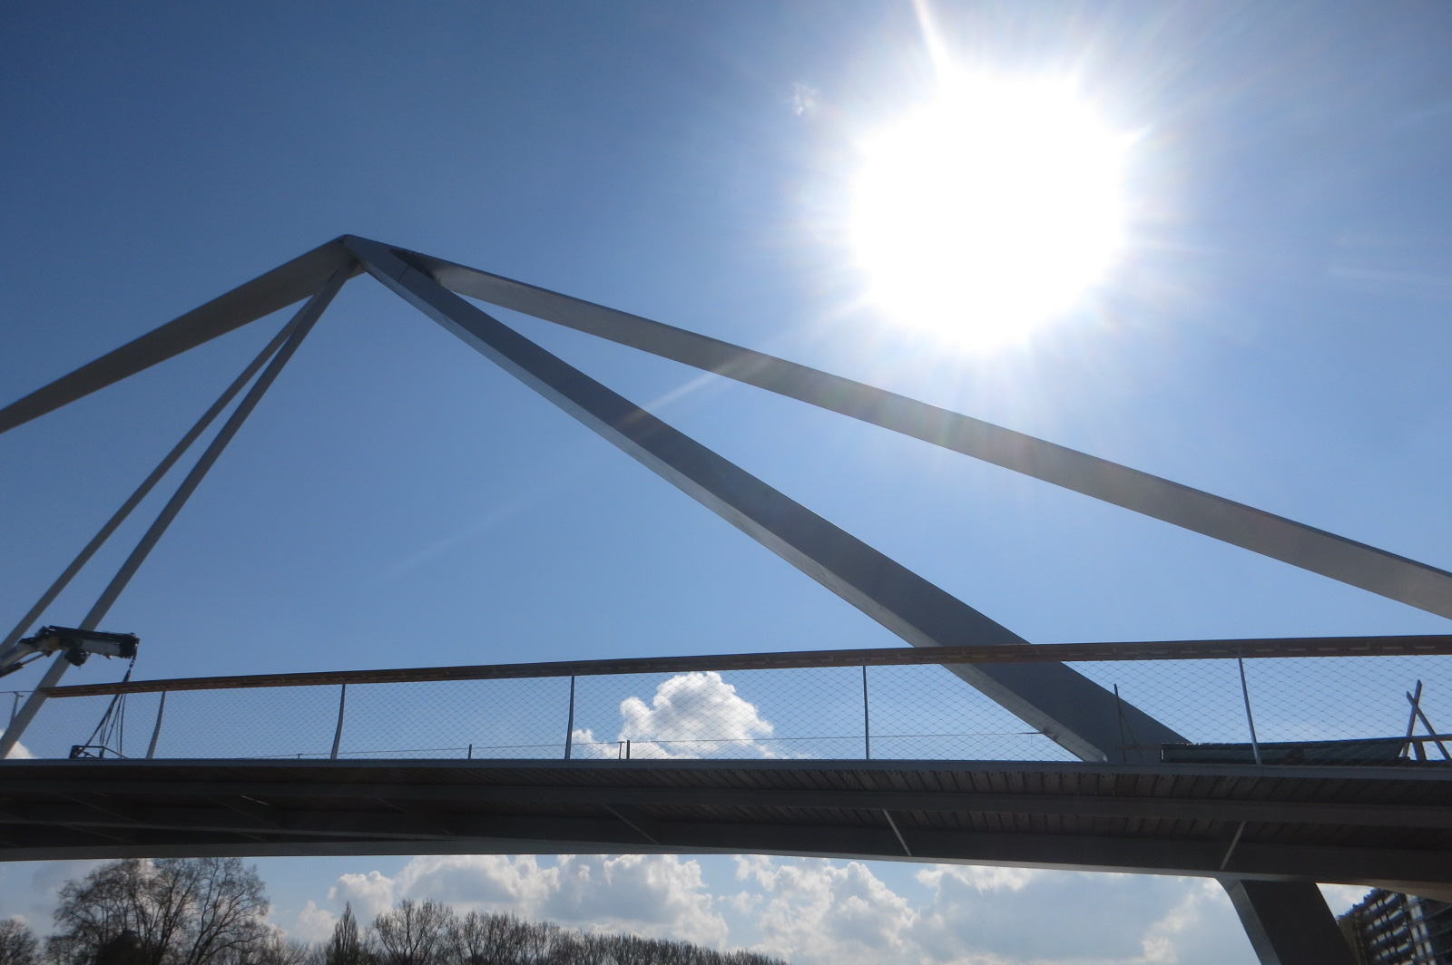

Slide 43
Heure | T° air [°C] |  | Ciel
09:15 | 7.7 |  | Nuageux couvert
10:00 | 9 |  | Nuageux couvert
10:30 | 9.5 |  | Nuageux couvert
11:00 | 10.1 |  | Sortie du soleil
11:30 | 11 |  | Variable
12:00 | 10.9 |  | Variable
12:30 | 11.8 |  | Sortie soleil
13:00 | 11.4 |  | Variable
Delta T° max | 4.1
Heure | Z S7 (m)
09:15 | 107.5823
10:00 | 107.5798
10:30 | 107.5775
11:30 | 107.57555
12:00 | 107.5742
12:30 | 107.57235
Delta Z (mm) | 9.95

Slide 44
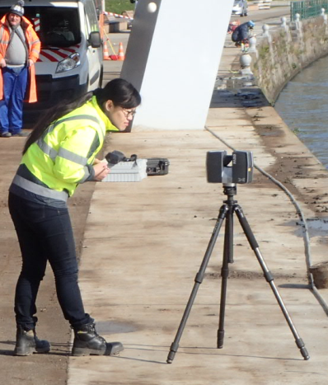
Scanner 3D: nuages de points

Slide 45
Résultats: Phase initiale et Phase chargée
~90m
Comparaison nuage à nuage: phase initiale et phase chargée
Notes:
Résultat assez satisfaisant: indique l’endroit où on a la flèche max (à environ 90m de la pile) et l’ordre de grandeur assez bon (mesure de Dino est de 608mm);

Slide 46
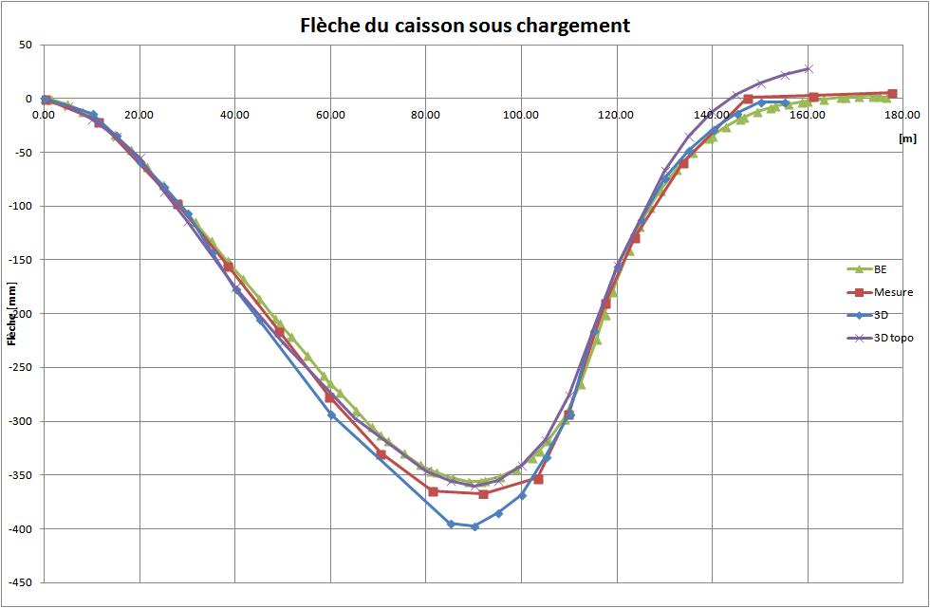
Résultats: Phase initiale et Phase chargée
Notes:
Résultats assez bons, notre scanner a plus d’erreur à mi-travée==l’endroit où on a moins de points Flèches bleues== endroits des piles==deux points fixes

Slide 47
Conclusions
Essais concluants
Travail préparatoire hors-norme
Collaborations à l’origine de la réussite
Test du scanner intéressant
Allures générales correctes
Précision non-adaptée à l’application
Temps de mesurage trop long

Slide 48
La chronologie des évènements
6-8/05/2016
28/04/2016
2/05/2016
3/2/2014
Avril 2015
31/7/2015
Début du chantier
Problème de fabrication de la catène arrière
Epreuve de mise en charge
Vibration anormale de la passerelle
Mise en place de la structure
Inauguration

Slide 49
Le problème
Festivités organisées au parc de la Boverie
Beau temps
Affluence
Fin du spectacle
Chargement complet de la passerelle
« Tangage » de la passerelle

Slide 50
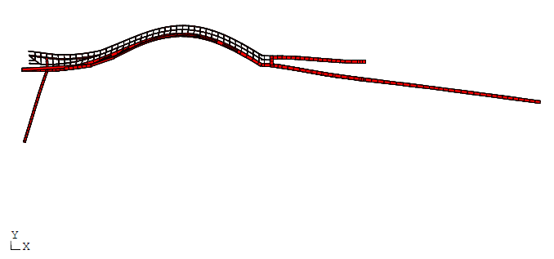
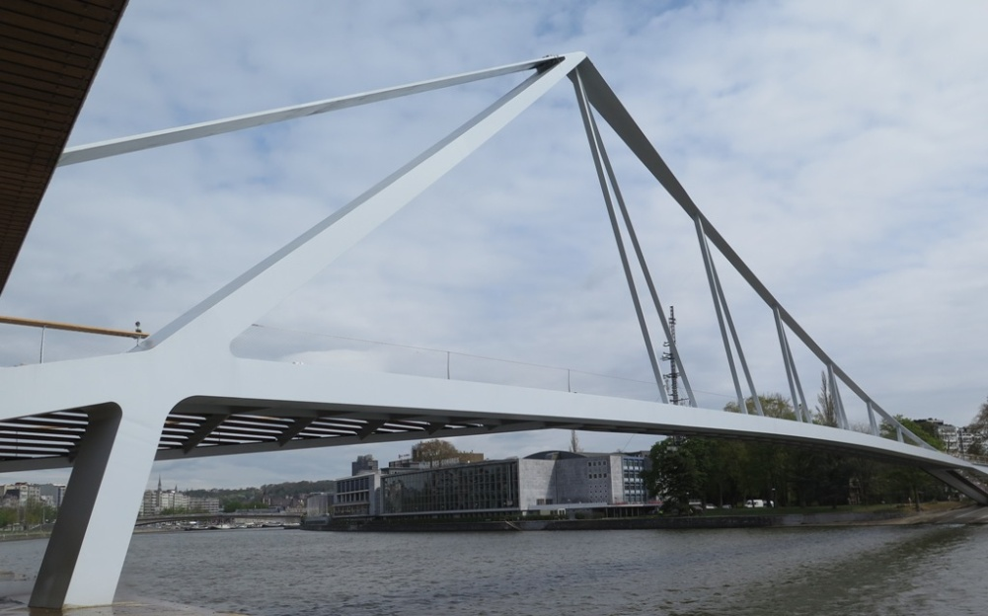
Cause
Mise en résonance du premier mode transversal de la partie suspendue
Mode non amorti après étude selon le guide méthodologique du SETRA

Slide 51
ETUDE DYNAMIQUE
Définition de la classe et du niveau de confort :
Étude des modes situés dans la plage de risque maximal de mise en résonance
Classe | Type de trafic
I | très dense (chargement total régulier)
II | Dense (chargement total exceptionnel)
III | Peu dense (sans chargement total)
IV | Peu utilisée
niveau | Ressenti vibratoire
maximum | Imperceptible
Moyen | perceptible
minimum | désagréable

Slide 52
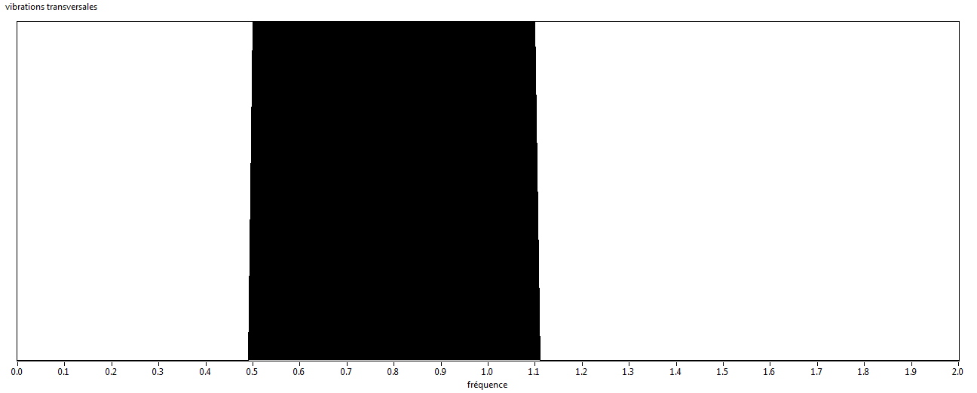
ETUDE DYNAMIQUE
Mode transversal : risque maximal entre 0.5 et 1.1 Hz
Fréquence du premier mode transversal de la passerelle = 0.38 Hz

Slide 53
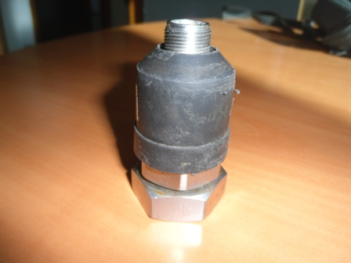
MESURES VIBRATOIRES
Comportement en utilisation réelle ?
Mesures ponctuelles avec sollicitations contrôlées avec un groupe de volontaires
Accéléromètres placés au niveau du garde corps sur la travée principale

Slide 54
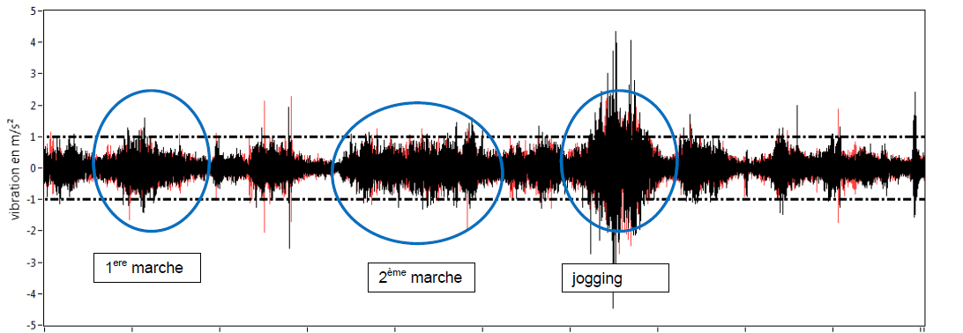
MESURES VIBRATOIRES
Transversal
Pas de mise en résonance
Dépassement des seuils de confort
Vertical
Monitoring de la travée durant 3 semaines

Slide 55
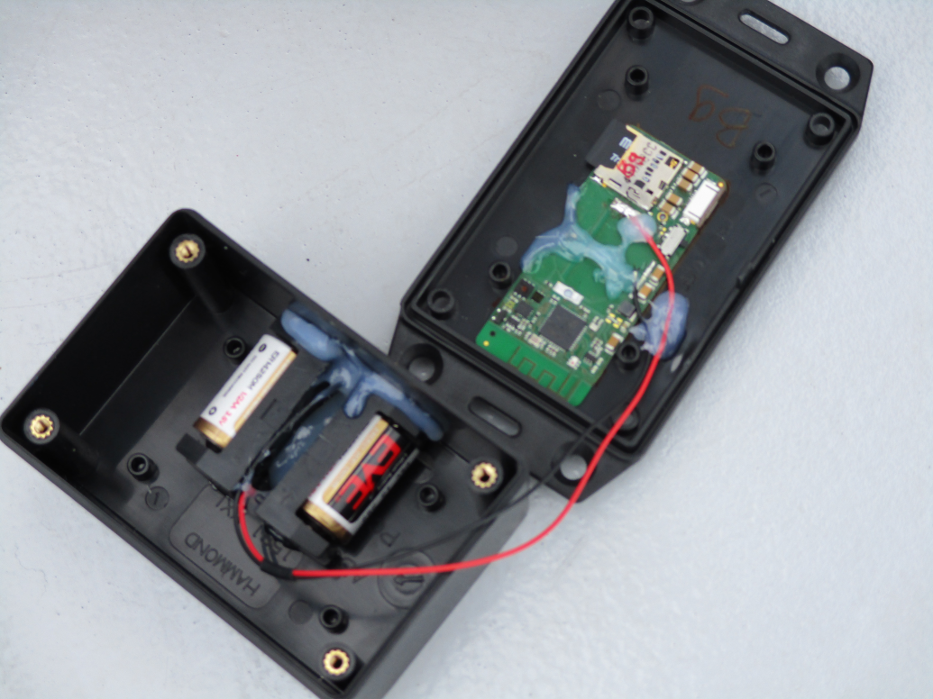
MESURES VIBRATOIRES
Prototypes microsys
Carte
µSD
Accéléromètre et gyroscope 3axes
F = 30 Hz
Alimentation

Slide 56
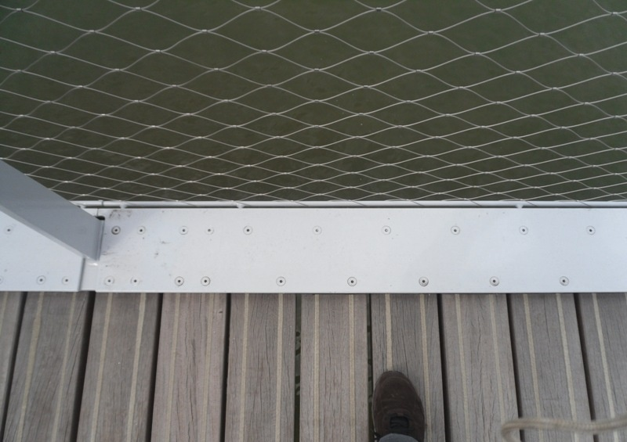
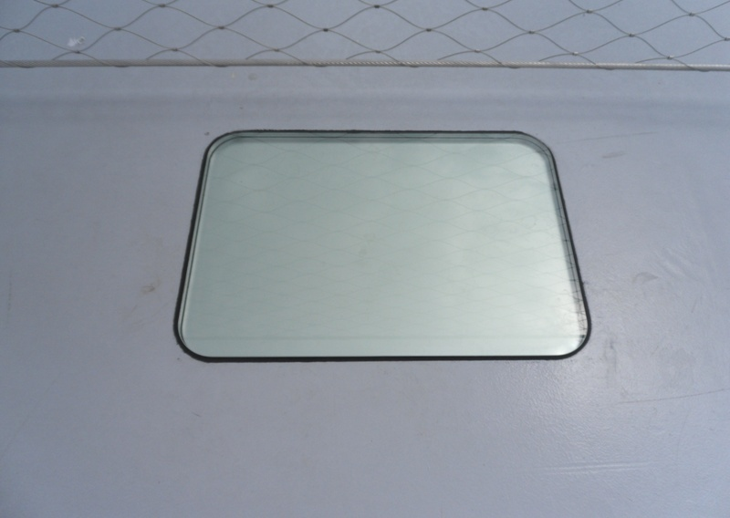
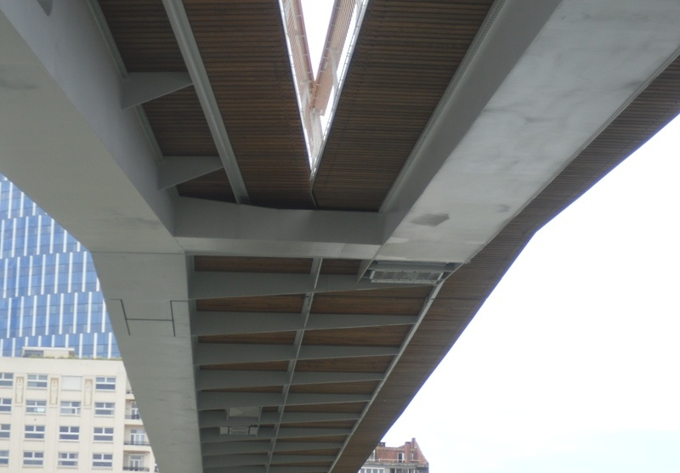
MESURES VIBRATOIRES

Slide 57
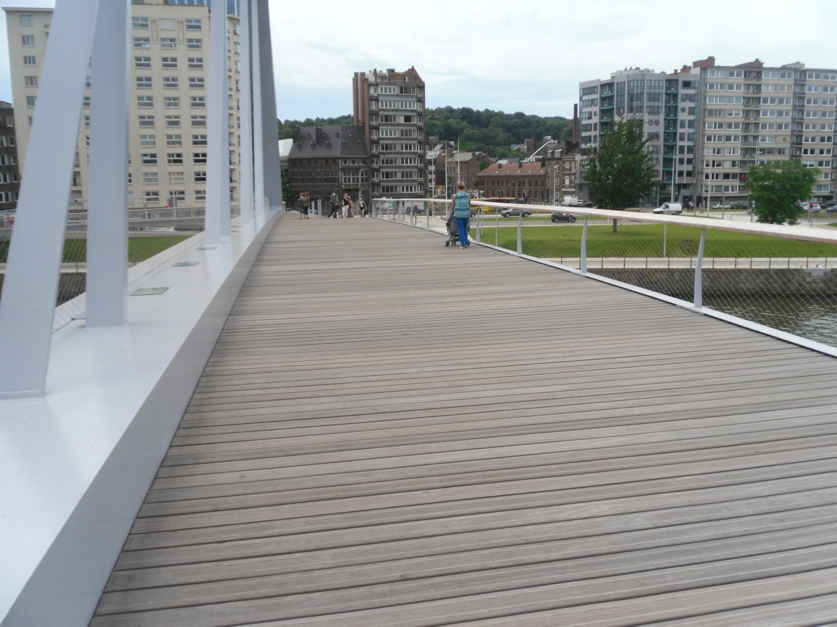
RESULTATS
Vibrations longitudinales

Slide 58
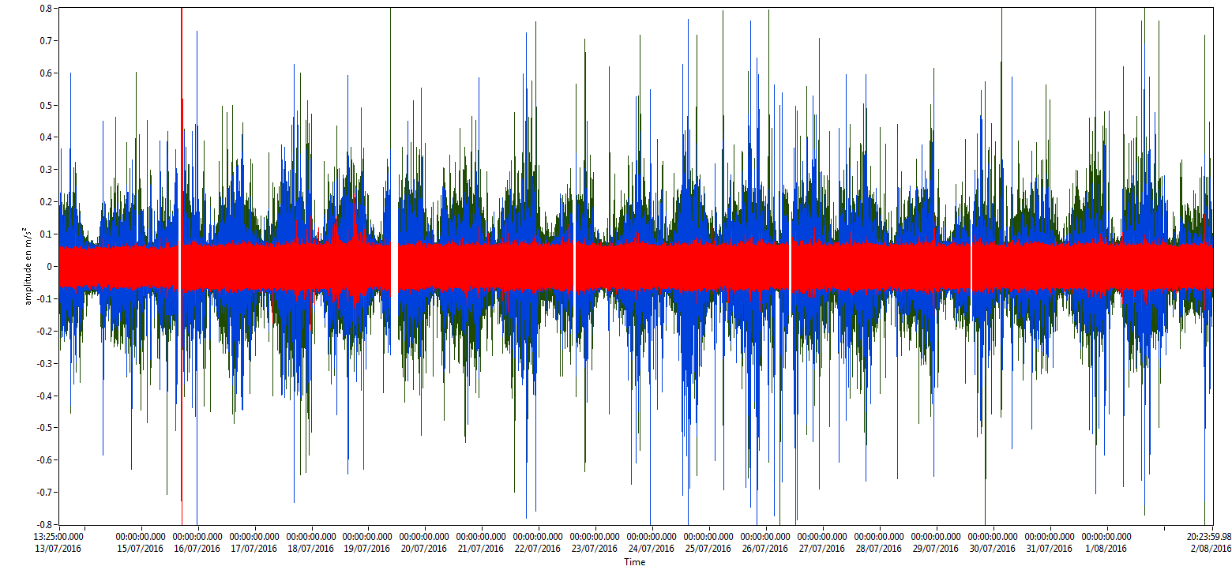
RESULTATS
Capteur structure
Capteur garde corps
Capteur caisson
Valeurs longitudinales mesurées

Slide 59
RESULTATS
Vibrations verticales

Slide 60
RESULTATS
Capteur structure
Capteur garde corps
Capteur caisson
Valeurs verticales mesurées

Slide 61
RESULTATS
Vibrations transversales

Slide 62
RESULTATS
Capteur structure
Capteur garde corps
Capteur caisson
Valeurs transversales mesurées

Slide 63
RESULTATS
Capteur structure
Capteur garde corps
Capteur caisson
fréquences transversales
1er mode

Slide 64
RESULTATS
Capteur structure
Capteur garde corps
Capteur caisson
fréquences transversales
2ème mode

Slide 65
RESULTATS
Mode transversal : risque maximal entre 0.5 et 1.1 Hz

Slide 66
RESULTATS
Capteur structure
Capteur garde corps
Capteur caisson
fréquences transversales
Mauvais fonctionnement
Bon fonctionnement

Slide 67
CONCLUSIONS
Réglage de l’amortisseur
dynamique accordé du
deuxième mode
transversal
Etude du surcoût pour amortir le premier mode transversal
Contrôle de la foule pour éviter un chargement complet
Dépassement du seuil de confort : pas de solution

Slide 68
MERCI POUR
VOTRE ATTENTION

